Slide 1


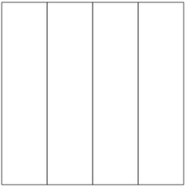
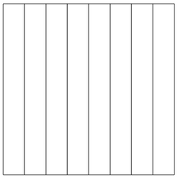


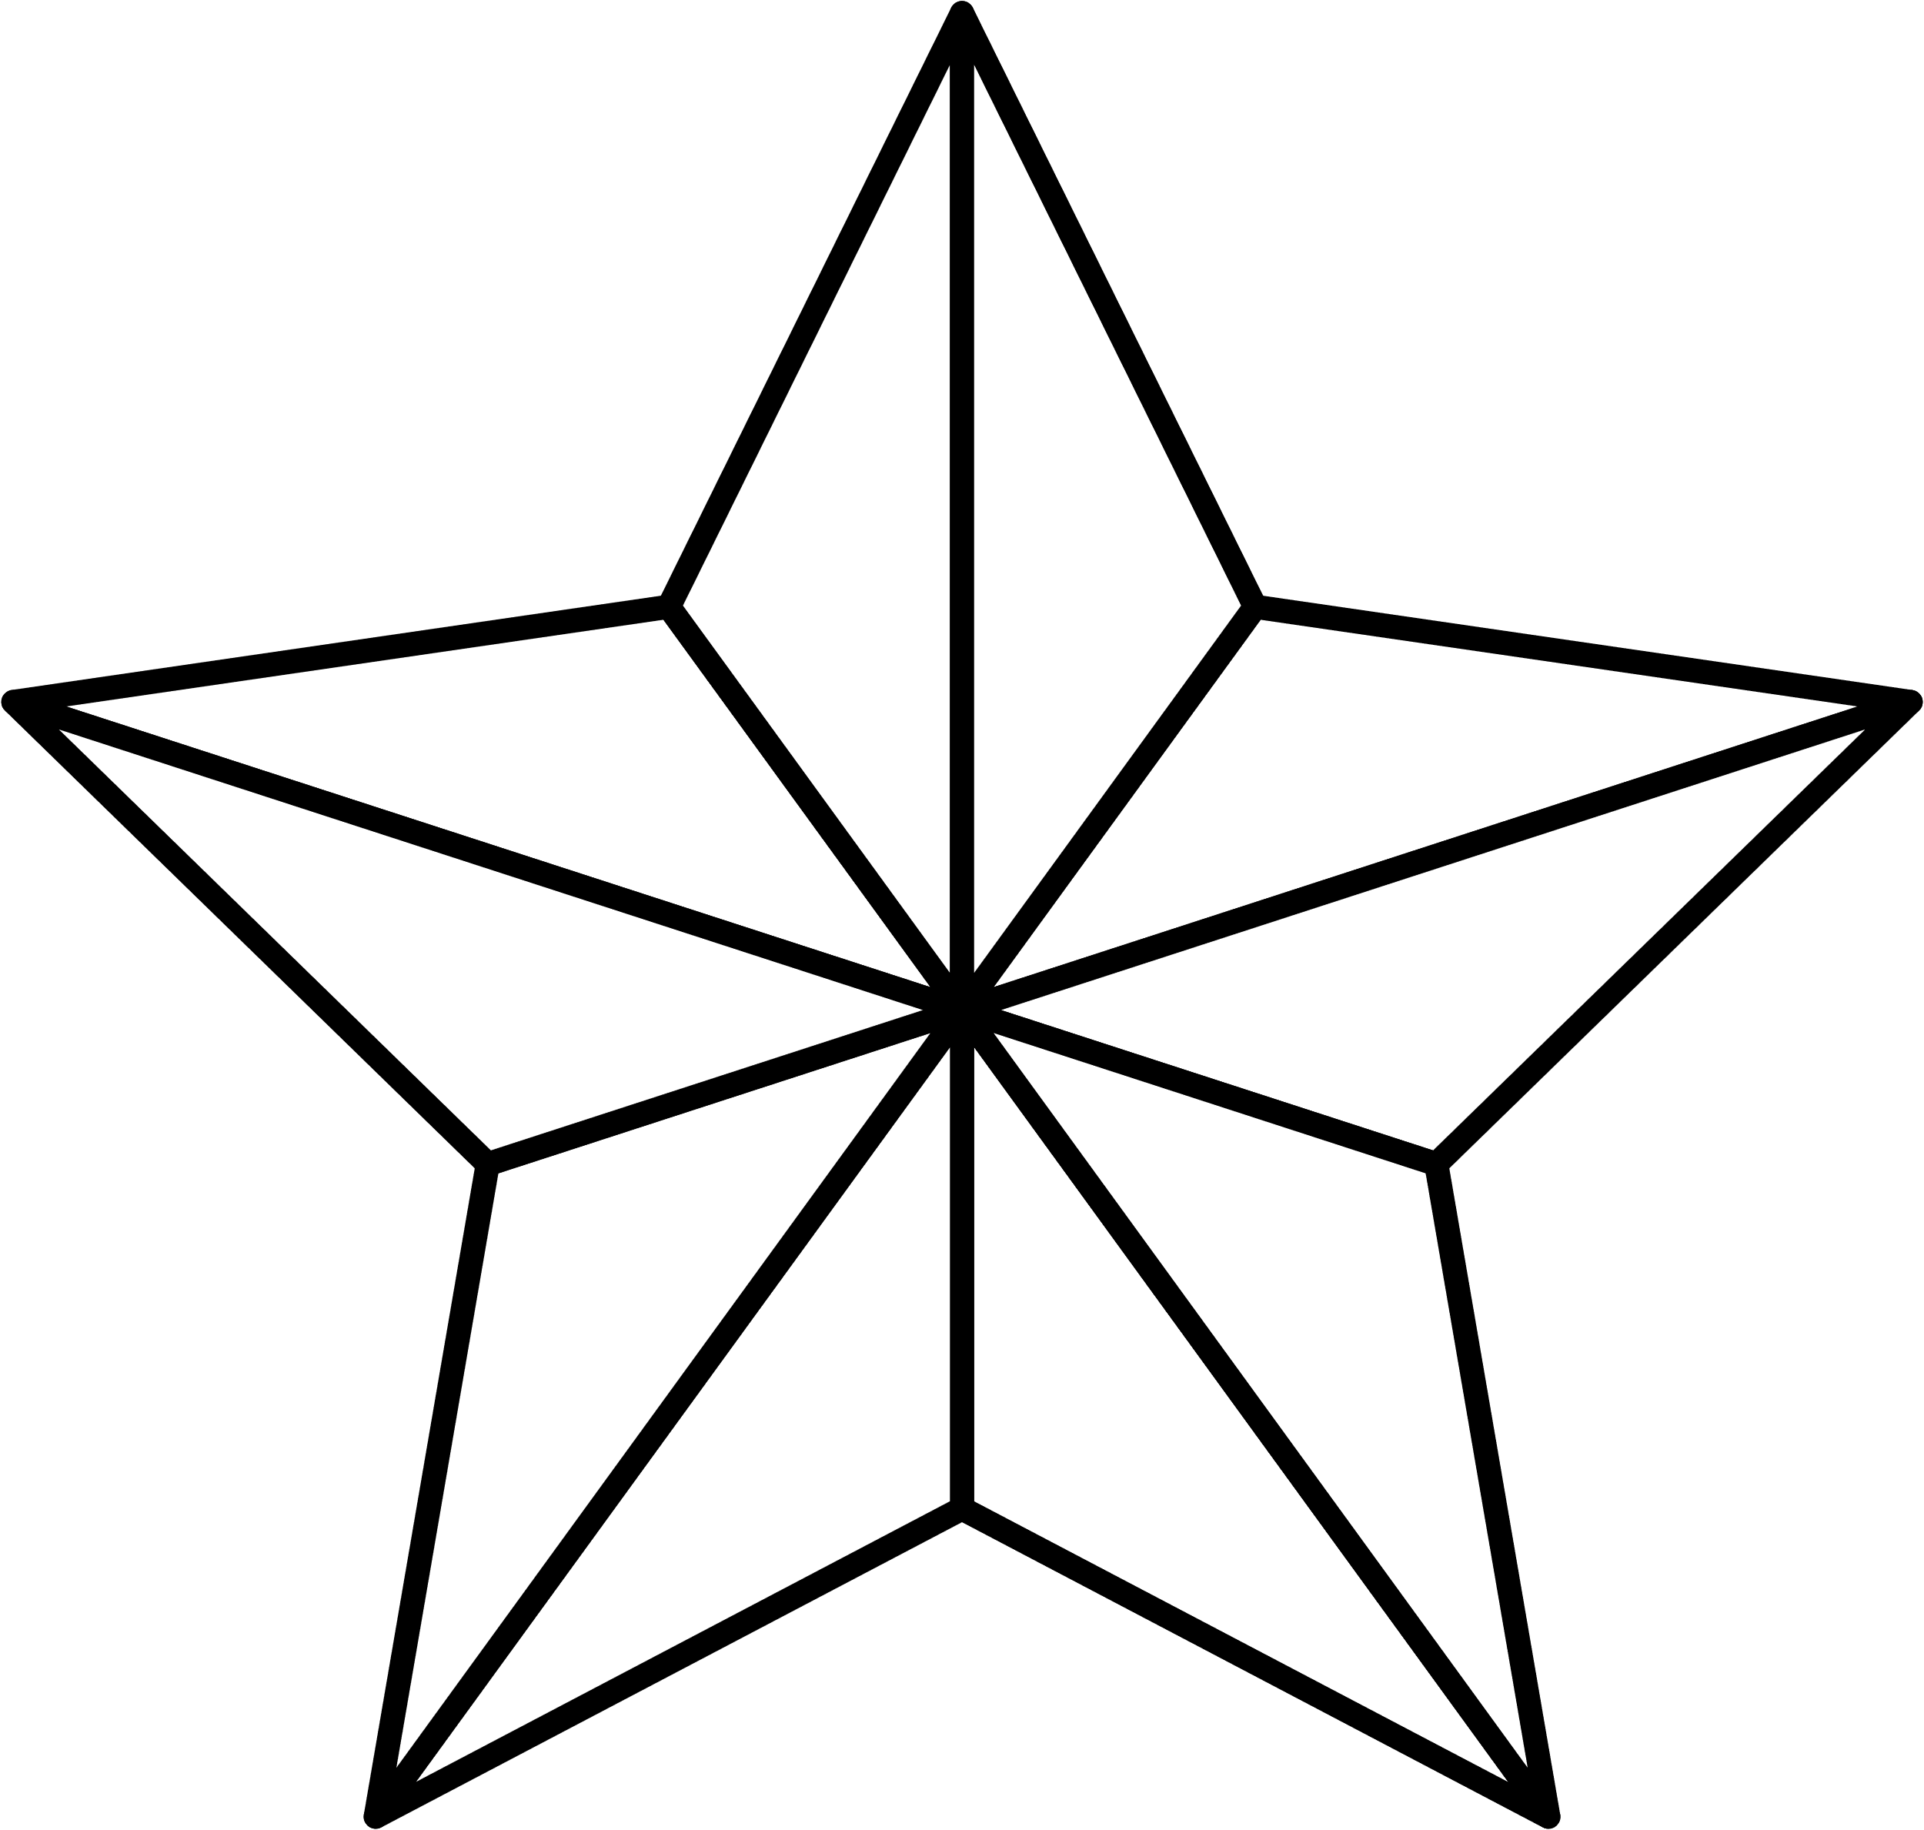
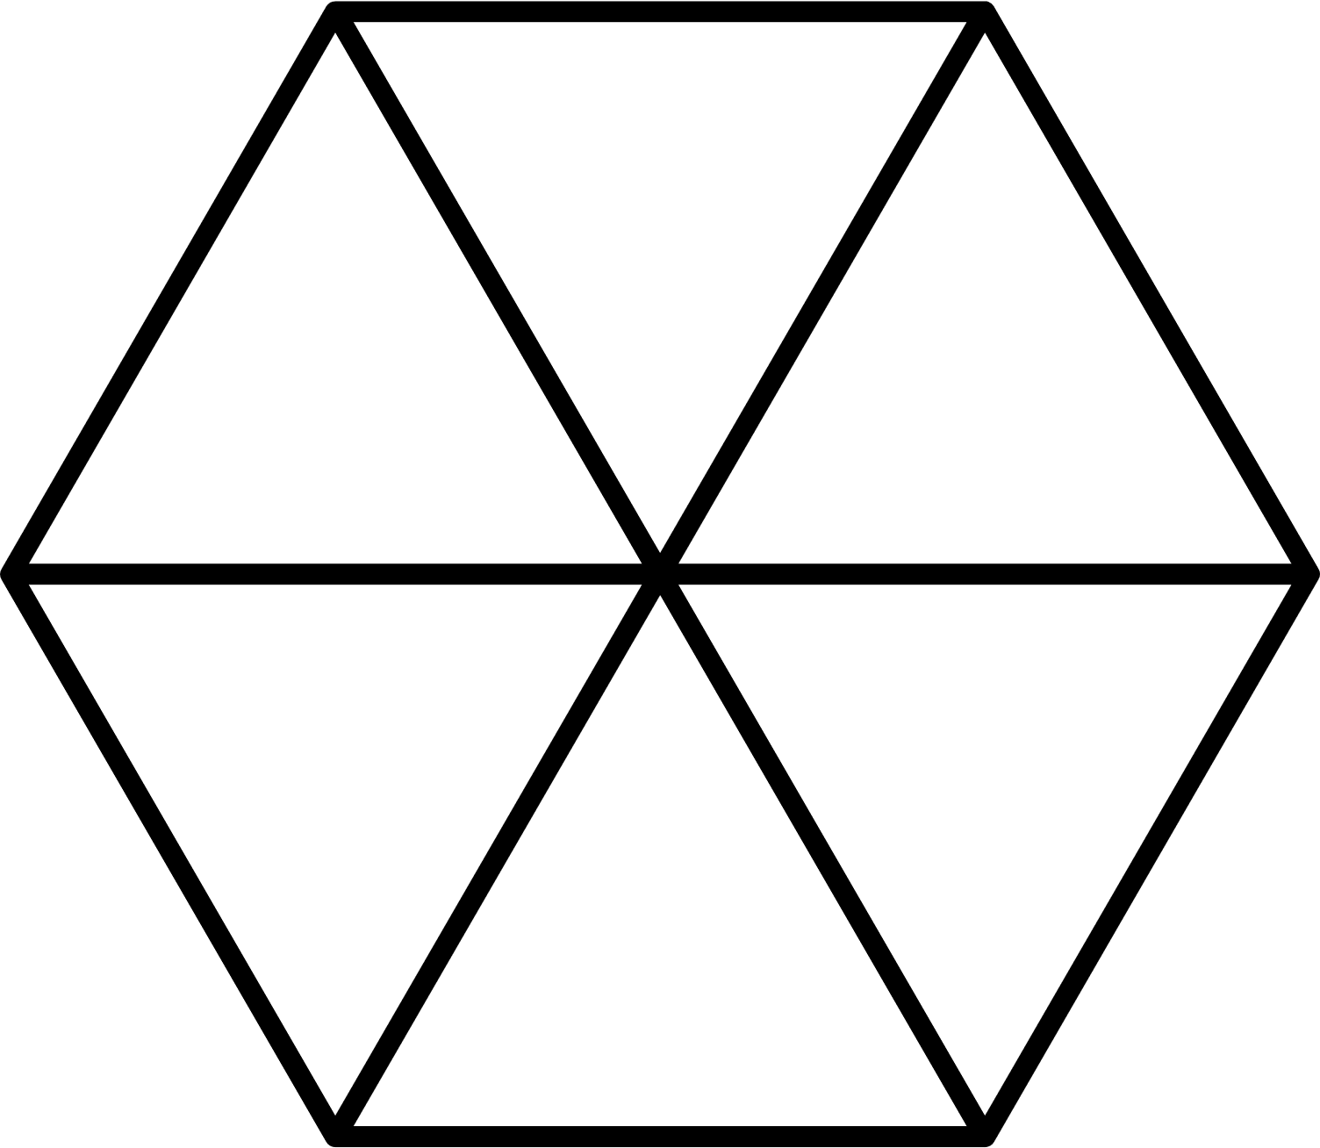
1
3
2
Colorier de l'aire du rectangle.
Colorier de l'aire du rectangle.
Colorier de l'aire du rectangle.
4
4
4
5
1
4
Colorier de l'aire du disque.
Colorier de l'unité.
Colorier de l'unité.
8
5
6
0
1
0
1
2
1
3
Colorier de l'unité.
Colorier de l'unité.
Colorier de l'unité.
4
3
7
0
1
0
1
0
1
2
7
3
Colorier de l'unité.
Colorier de l'unité.
Colorier de l'unité.
6
10
10

Slide 2

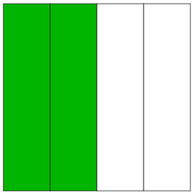
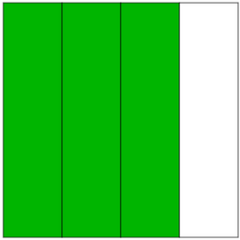
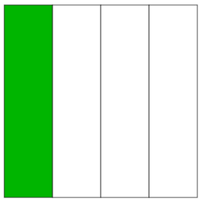
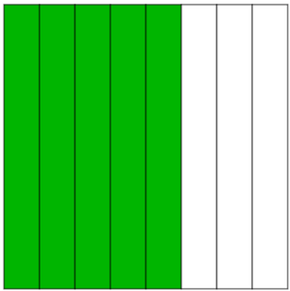




0
1
0
1
0
1
0
1
0
1

Slide 3
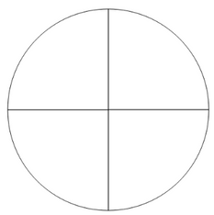
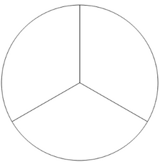
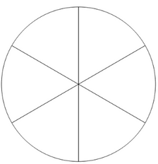
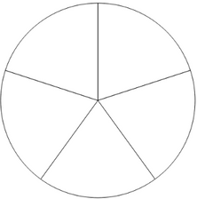
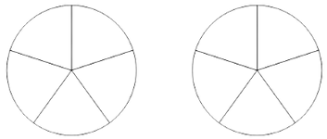
1
3
Colorier un-quart de l'aire du disque.
Colorier de l'aire du disque.
Colorier de l'aire du disque.
4
4
1
2
5
Colorier de l'aire du disque.
Colorier de l'aire du disque.
Colorier de l'aire du disque.
3
3
6
1
2
3
Colorier de l'aire du disque.
Colorier de l'aire du disque.
Colorier de l'aire du disque.
6
5
5
8
10
7
Colorier de l'aire du disque.
Colorier de l'aire du disque.
Colorier de l'aire du disque.
5
6
4

Slide 4
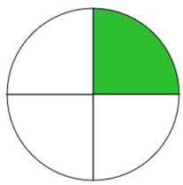
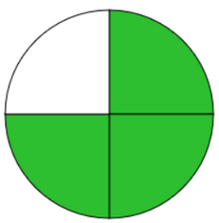
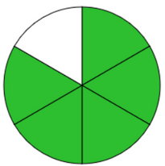
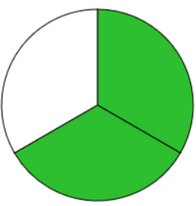
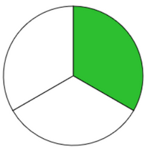
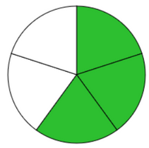
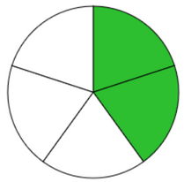
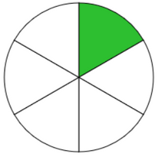
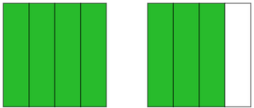
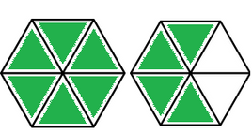
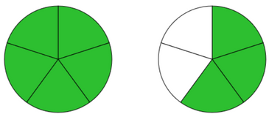

Slide 5

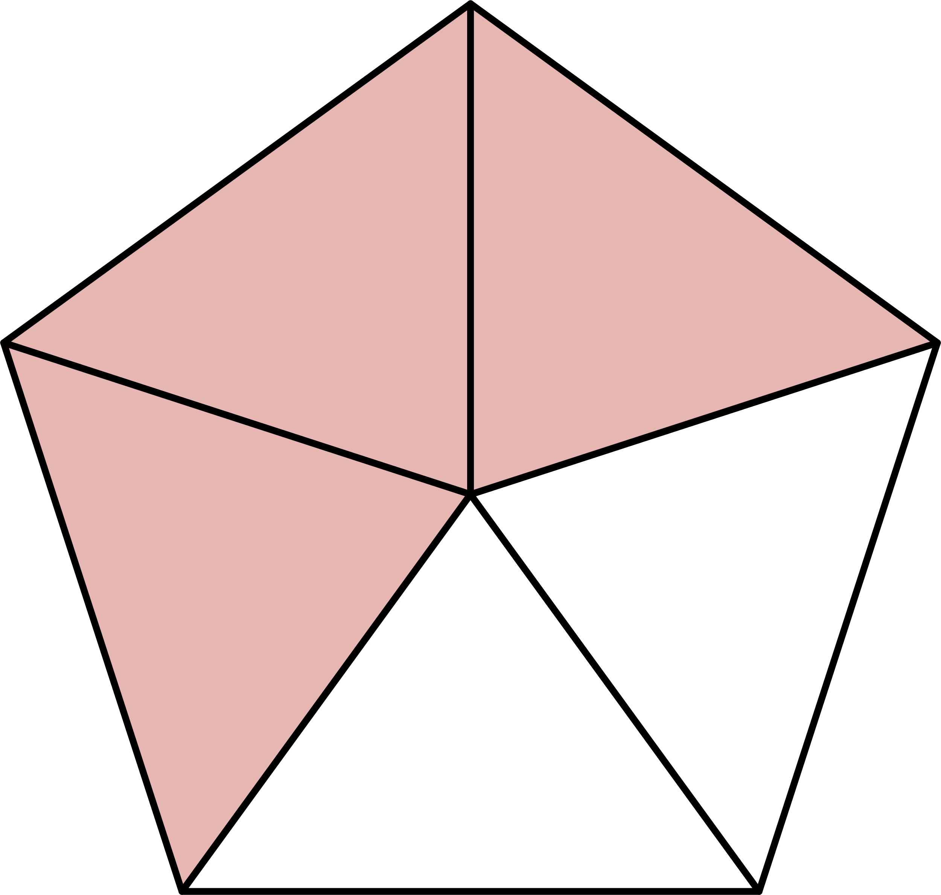
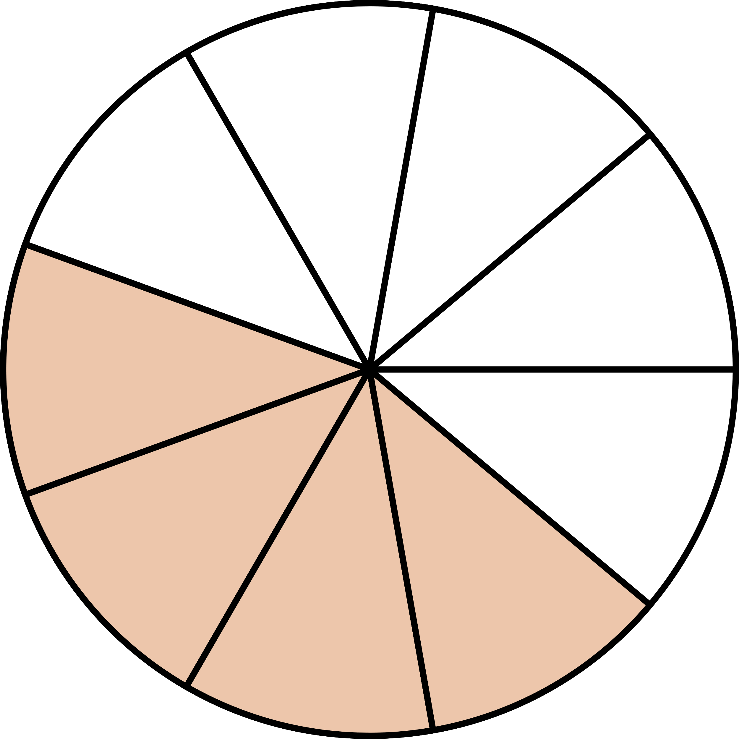
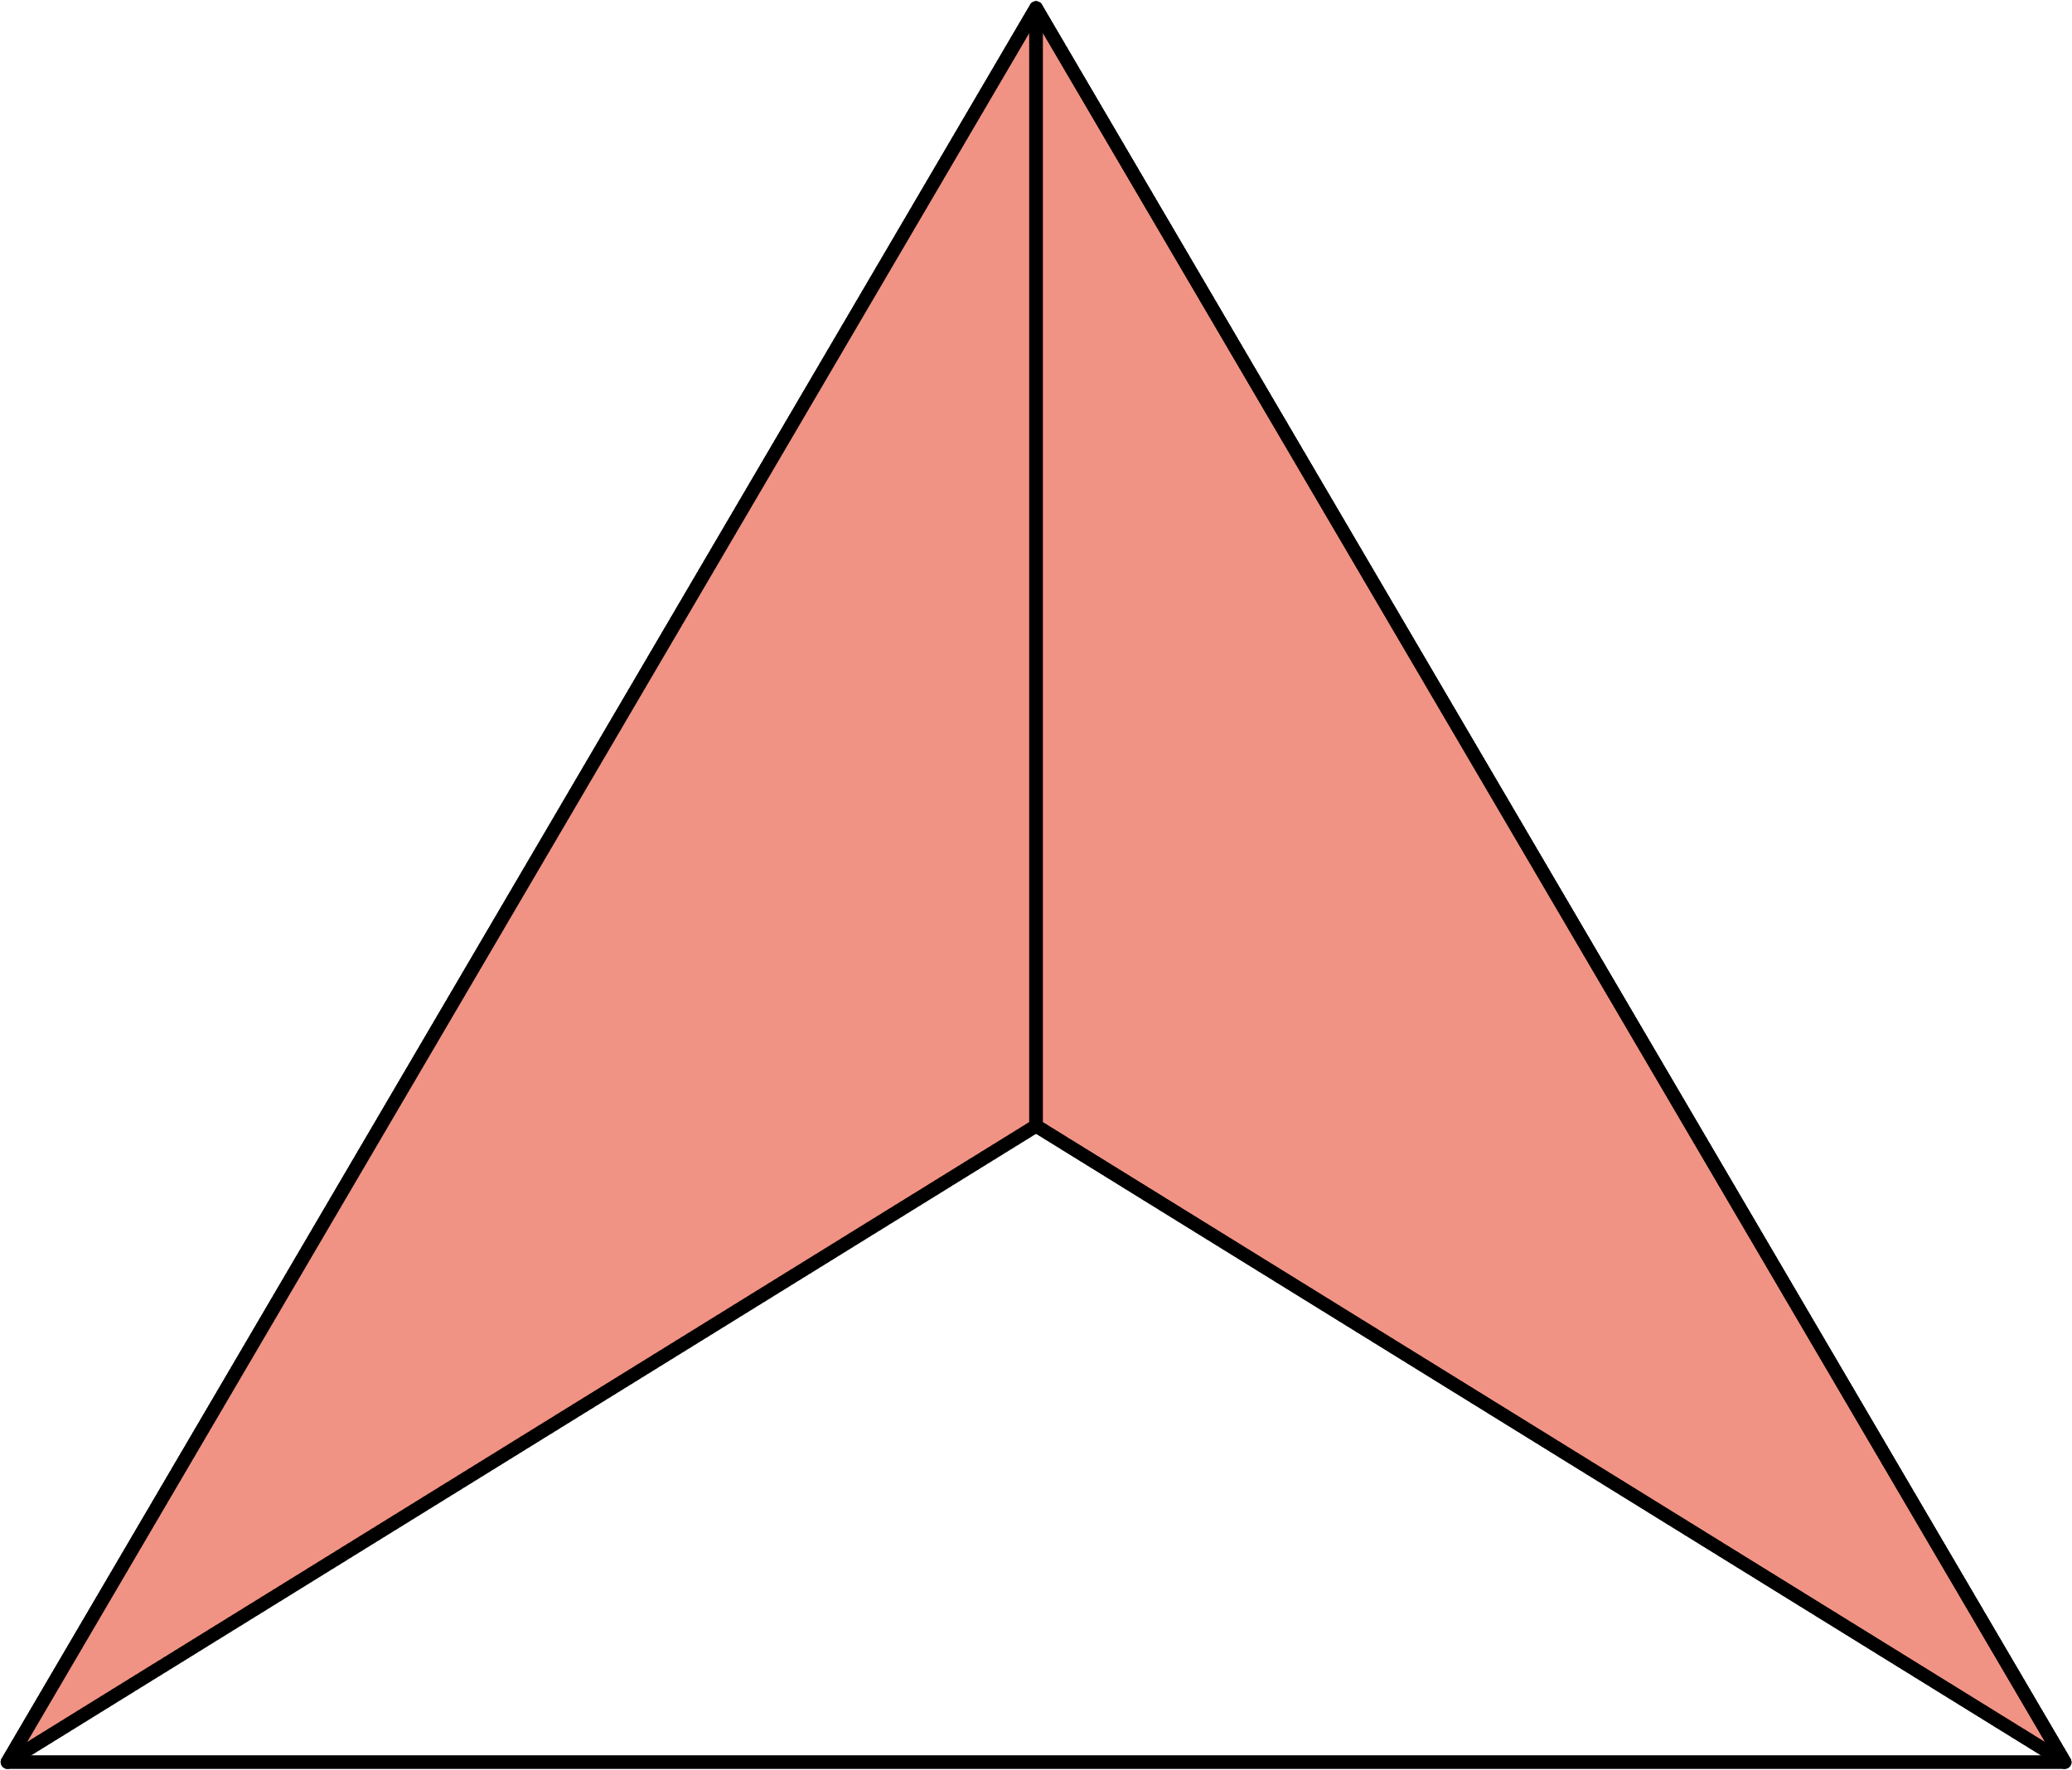

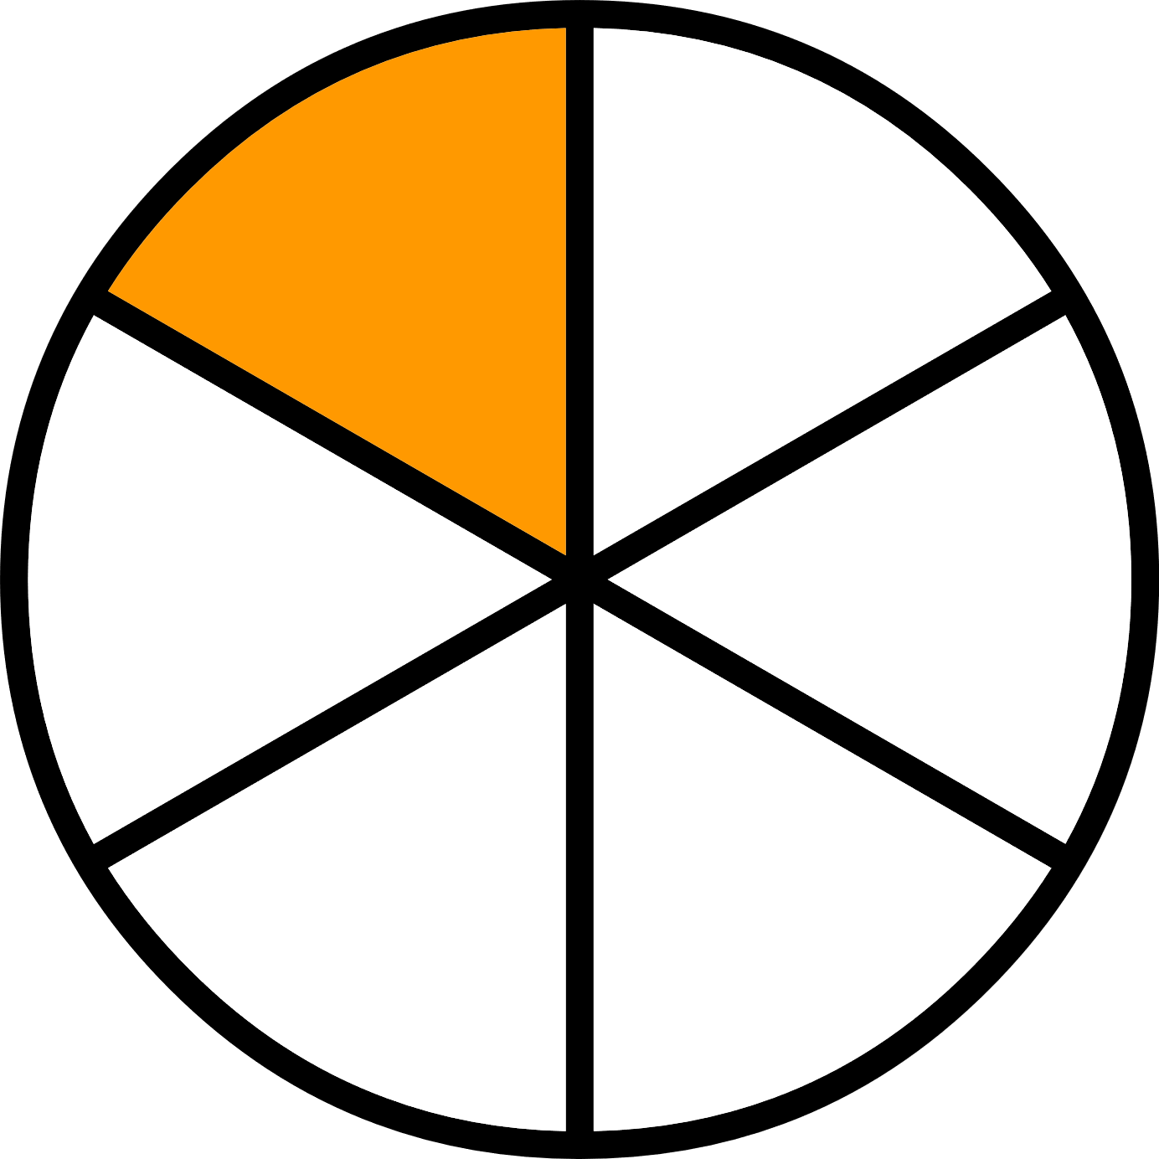
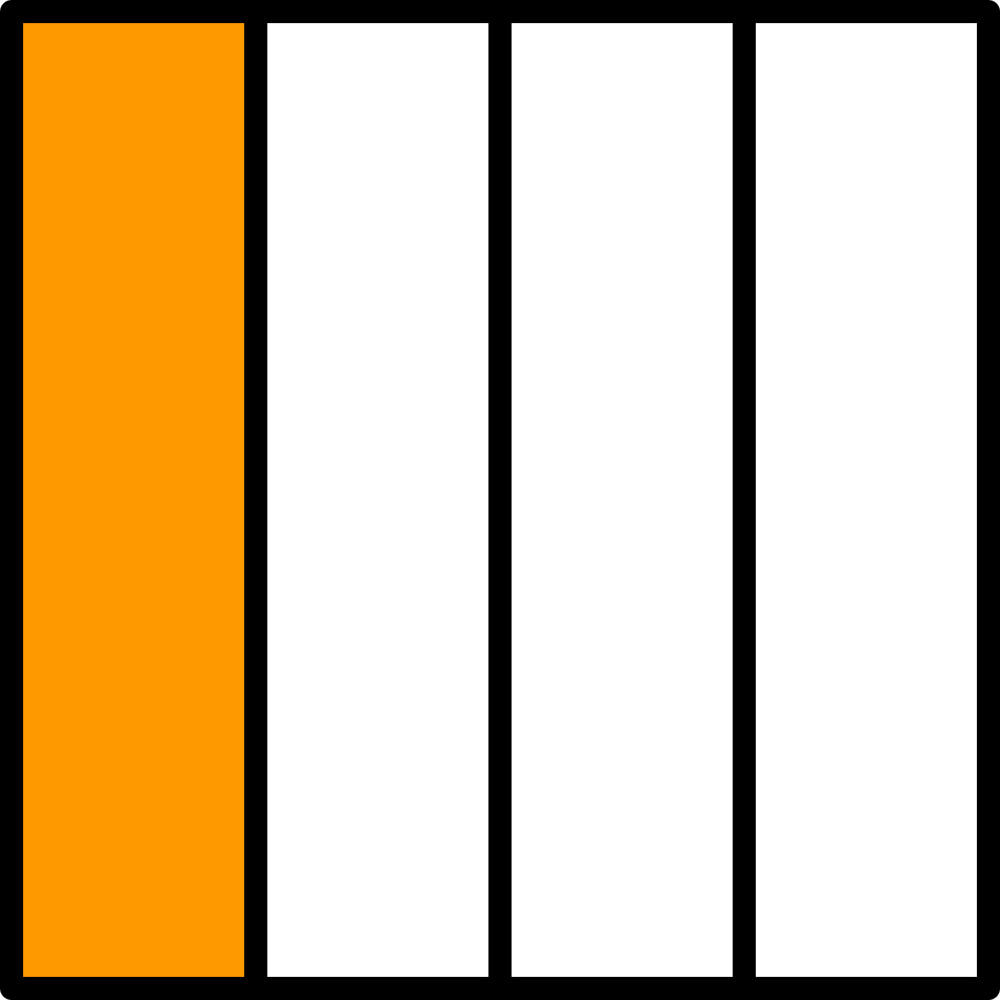
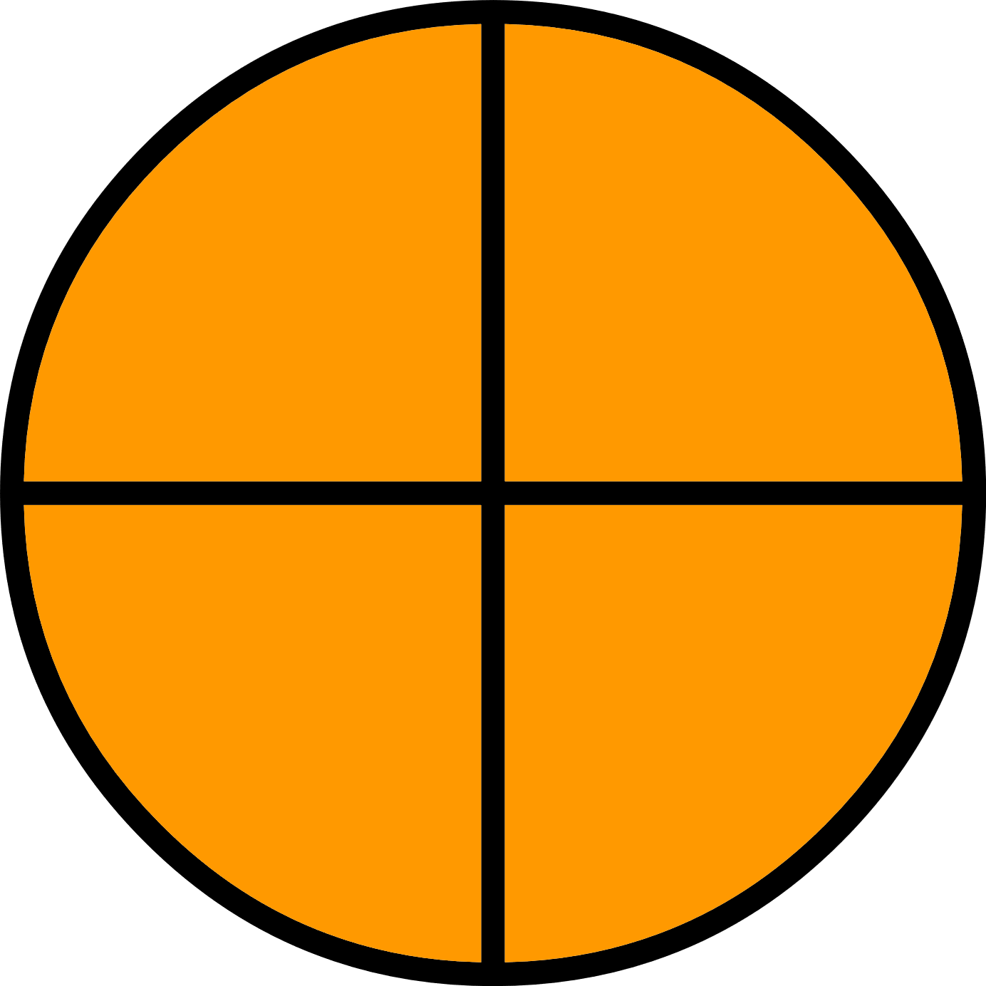
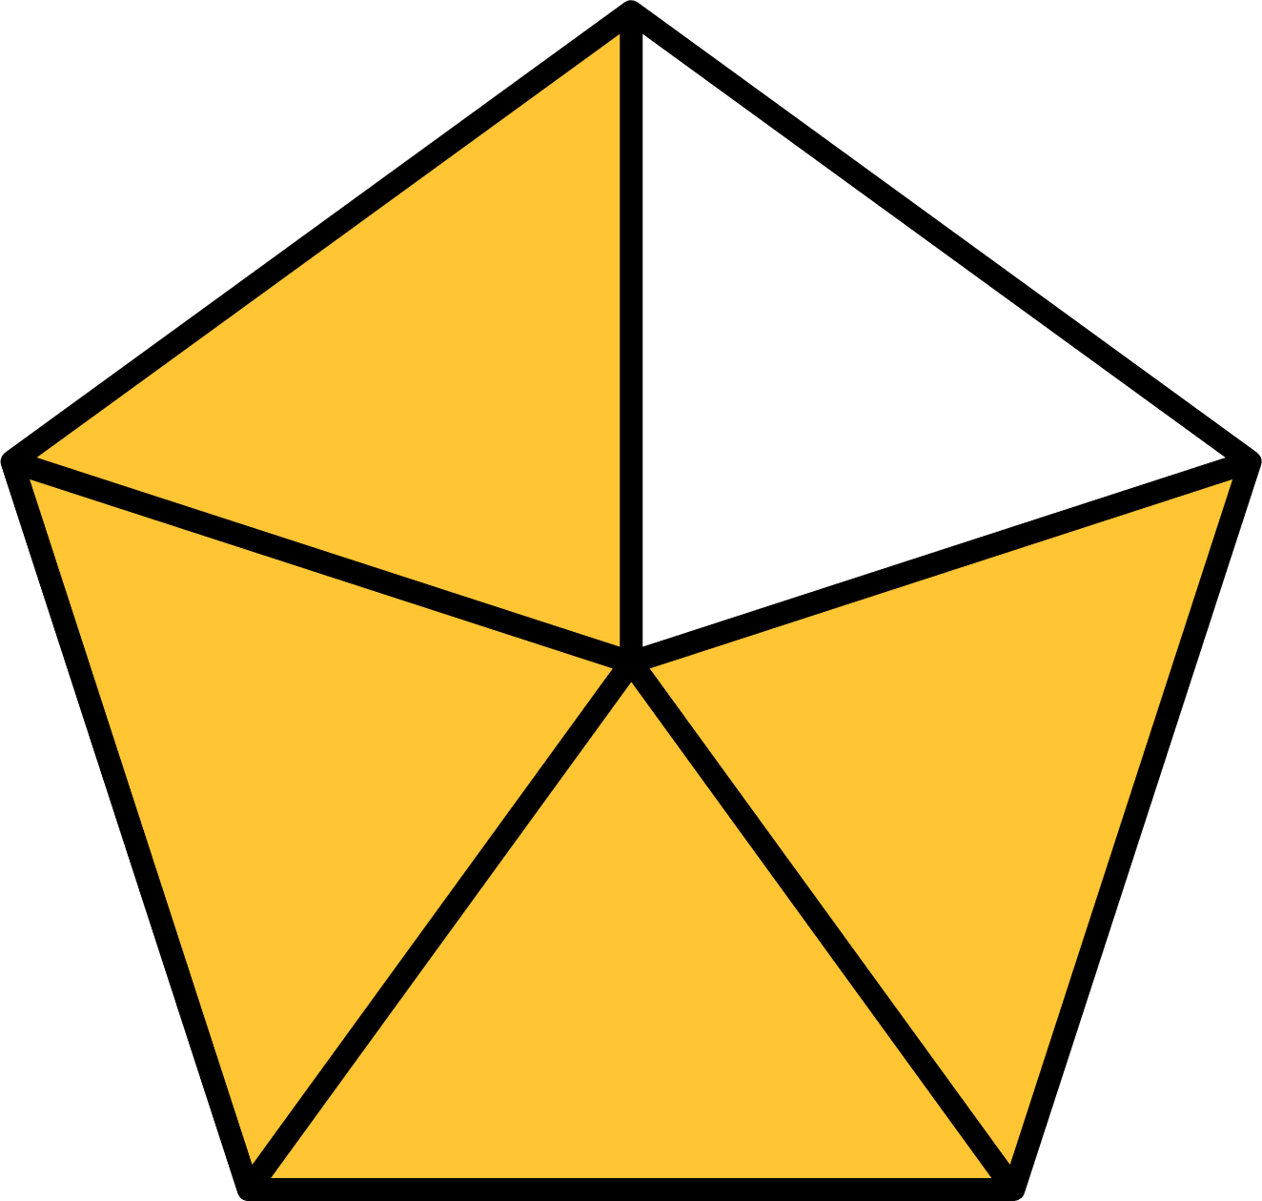
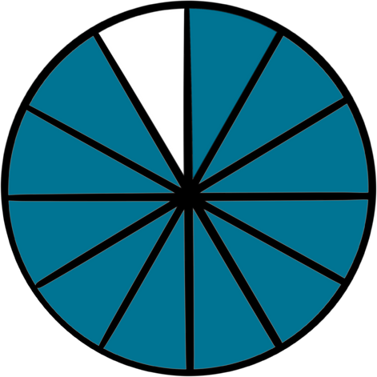

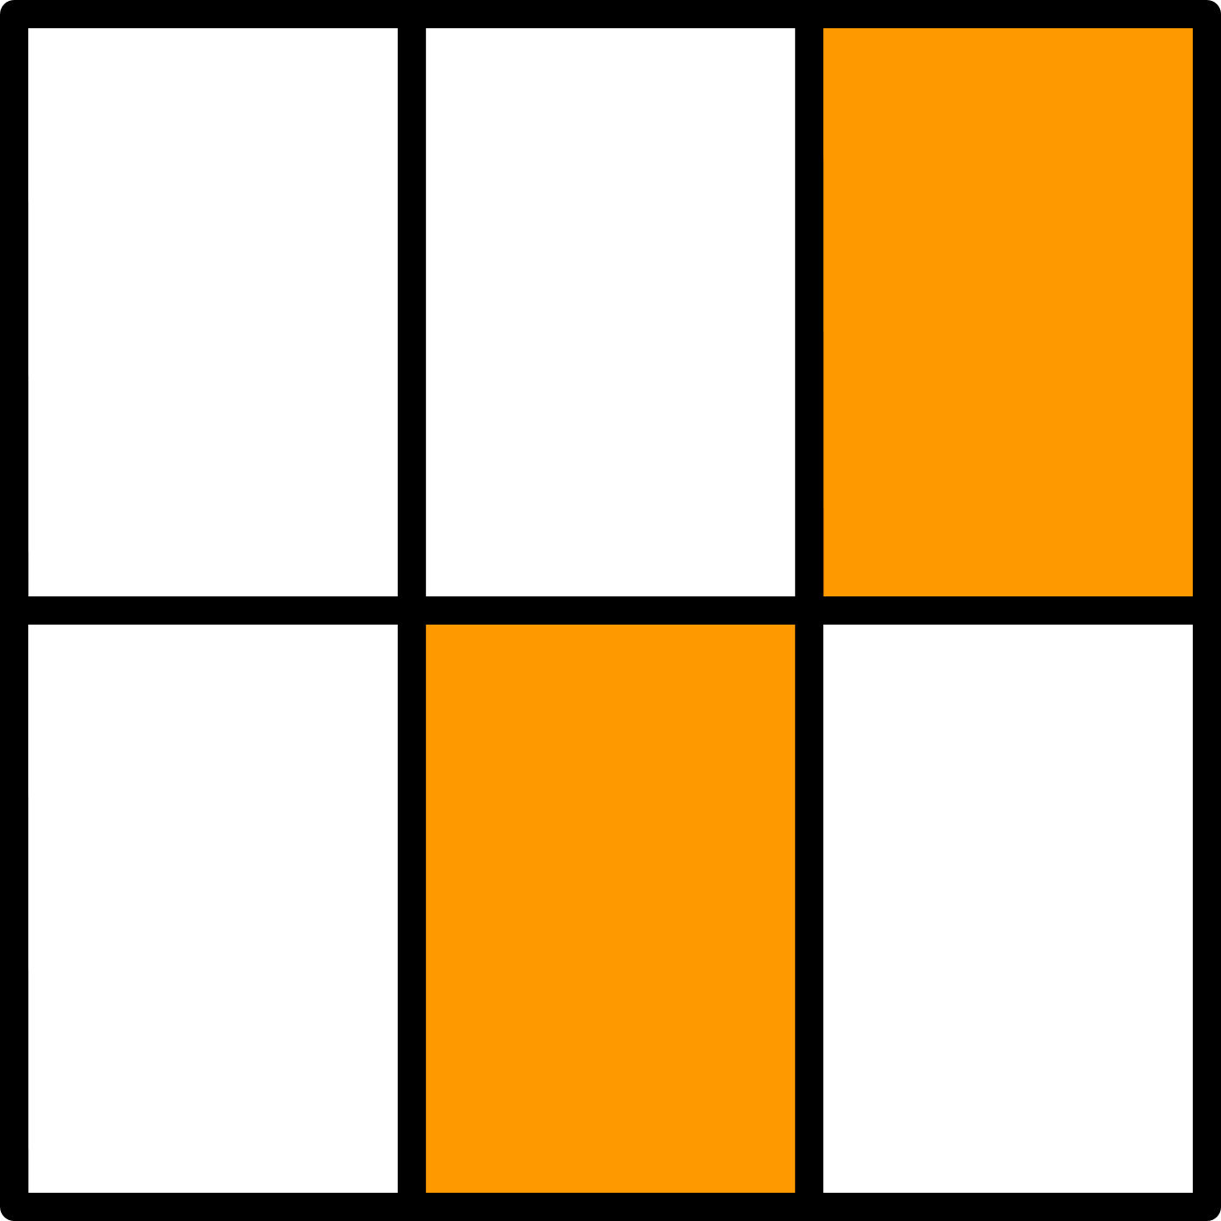
Quelle fraction de la surface est coloriée ?
Quelle fraction de la surface est coloriée ?
Quelle fraction de la surface est coloriée ?
Quelle fraction de la surface est coloriée ?
Quelle fraction de la surface est coloriée ?
Quelle fraction de la surface est coloriée ?
Quelle fraction de la surface est coloriée ?
Quelle fraction de la surface est coloriée ?
Quelle fraction de la surface est coloriée ?
Quelle fraction de la surface est coloriée ?
Quelle fraction de la surface est coloriée ?
Quelle fraction de la surface est coloriée ?

Slide 6
4
3
4
9
5
5
1
7
2
6
10
3
4
4
1
=
1
5
4
4
2
1
11
6
2
12

Slide 7
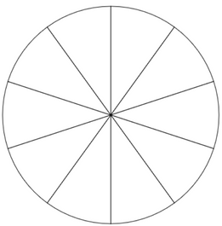
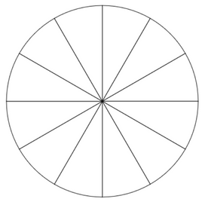
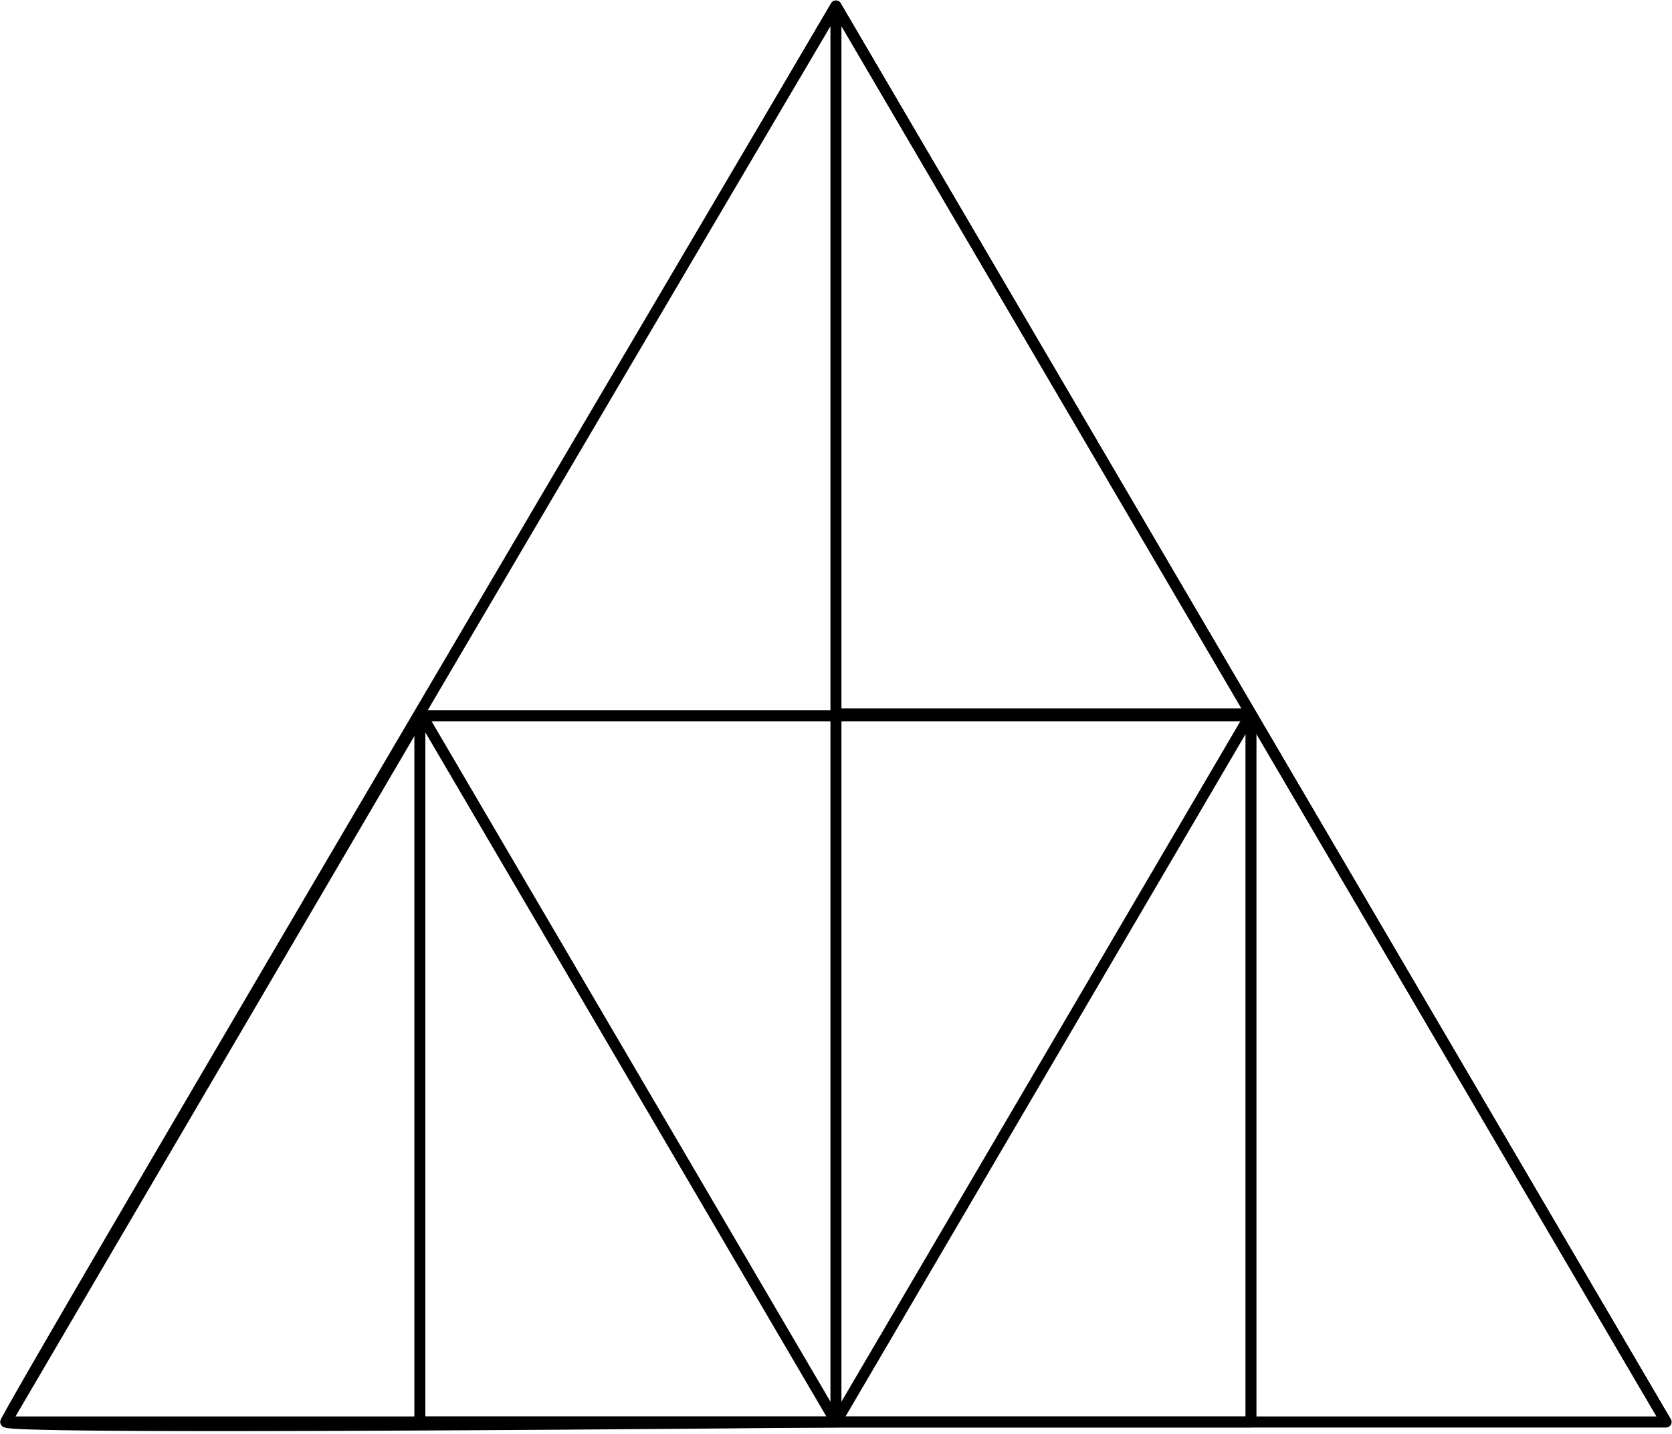
1
2
1
Colorier de l'aire du carré
Colorier de l'aire du disque
Colorier de l'aire du disque
2
5
6
1
3
2
Colorier de l'aire du carré
Colorier de l'aire du carré
Colorier de l'unité.
4
4
3
0
1
1
1
1
Colorier de l'unité.
Colorier de l'unité.
Colorier de l'aire du triangle
2
4
4
0
1
0
1
2
1
3
Colorier de l'aire du disque
Colorier de l'aire de l'étoile
Colorier de l'aire du carré
3
5
5

Slide 8
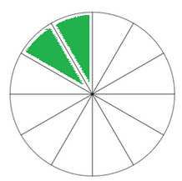
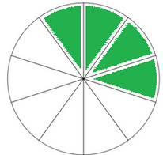
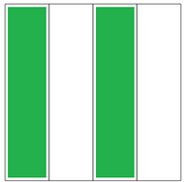
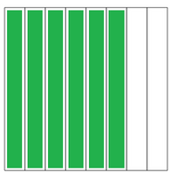
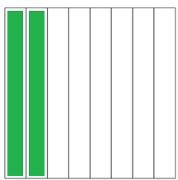
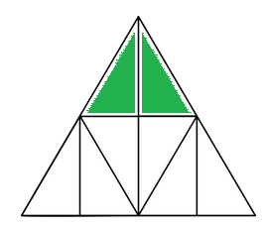

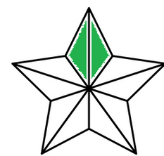

0
1
0
1
0
1

Slide 9

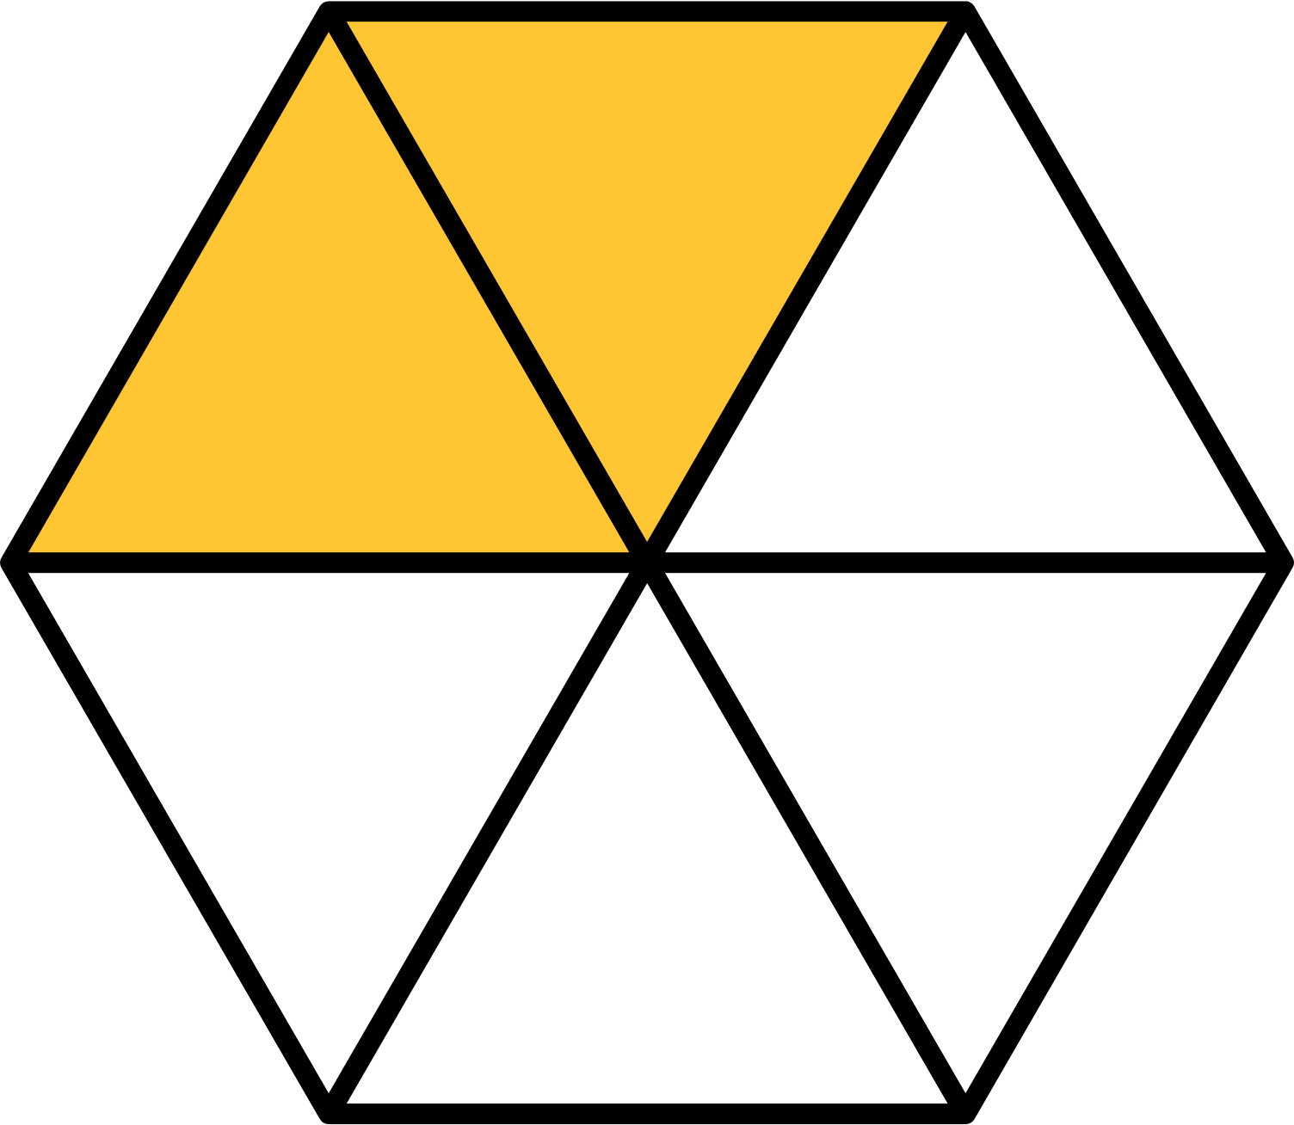
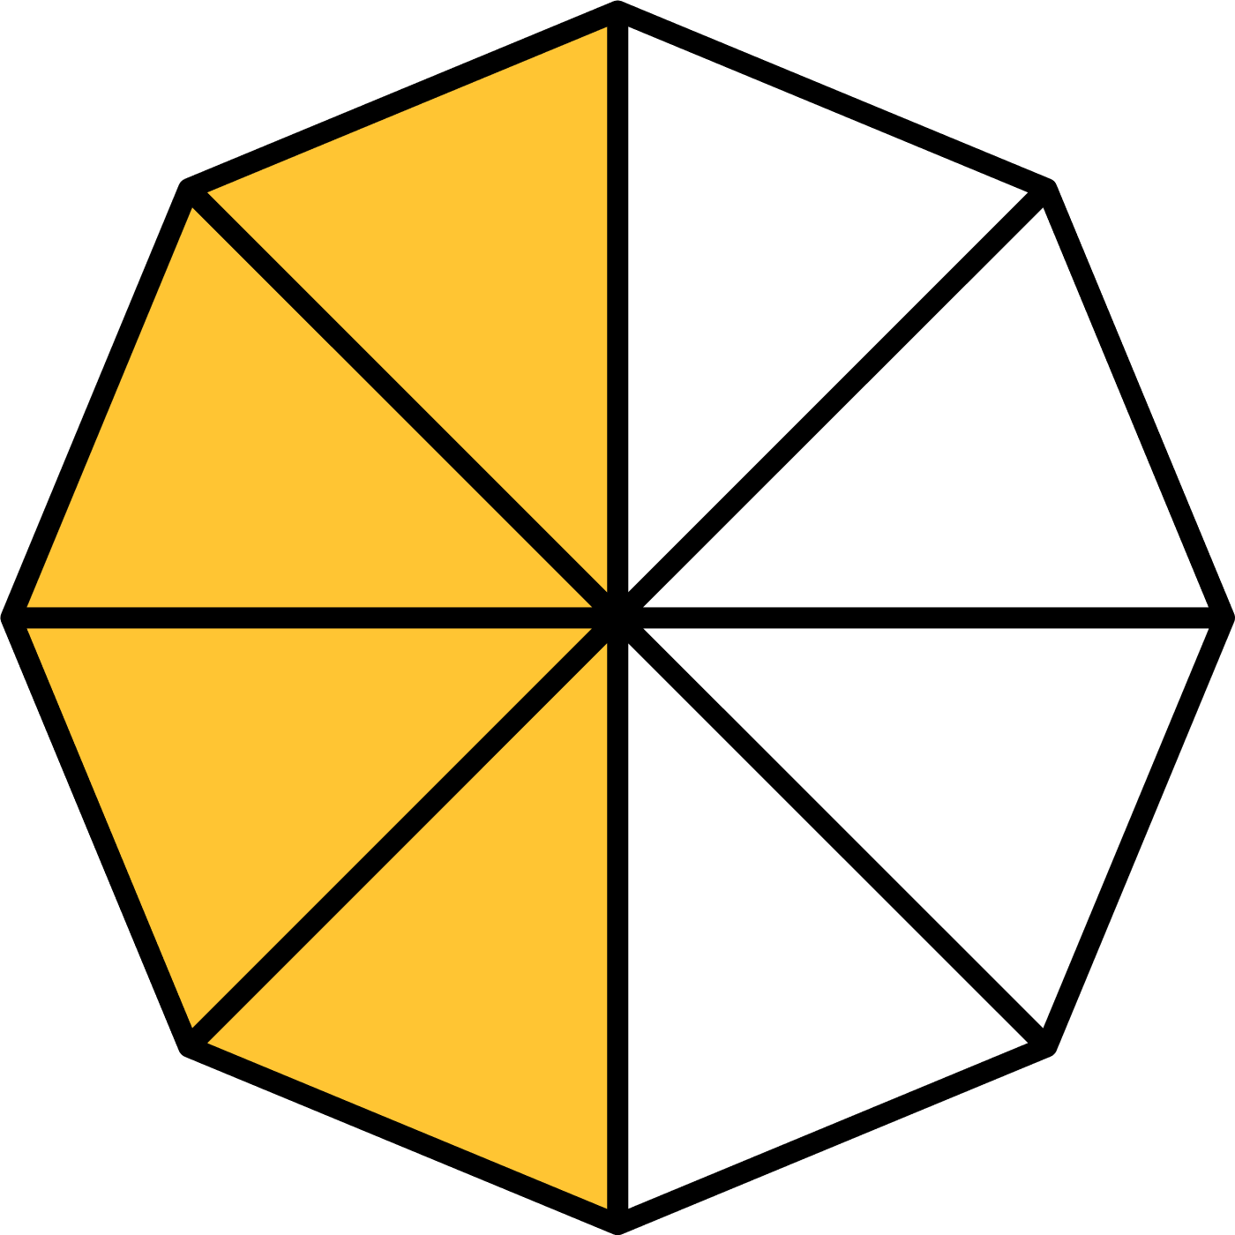


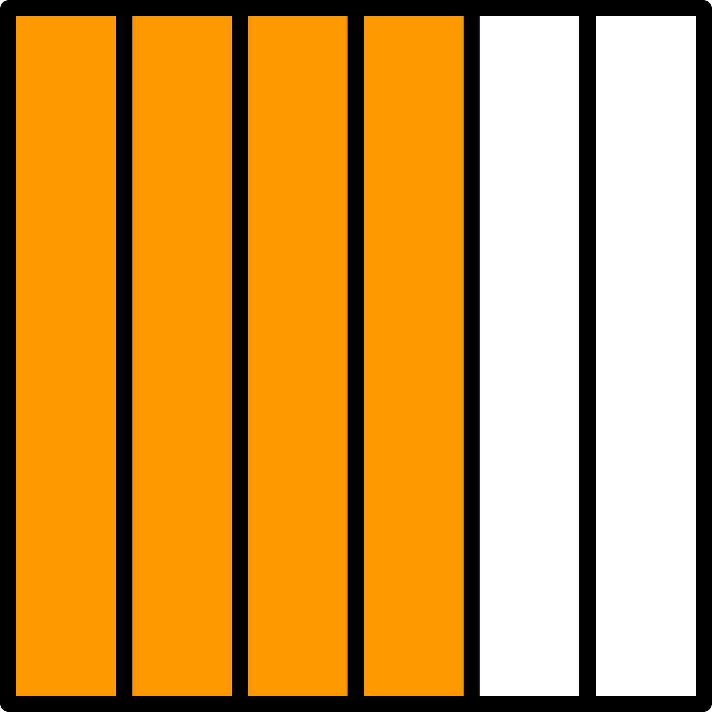
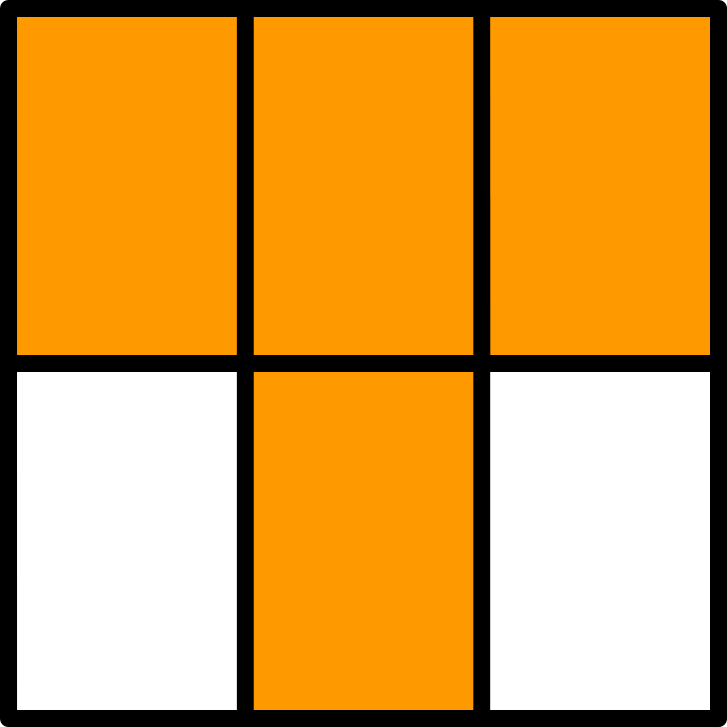
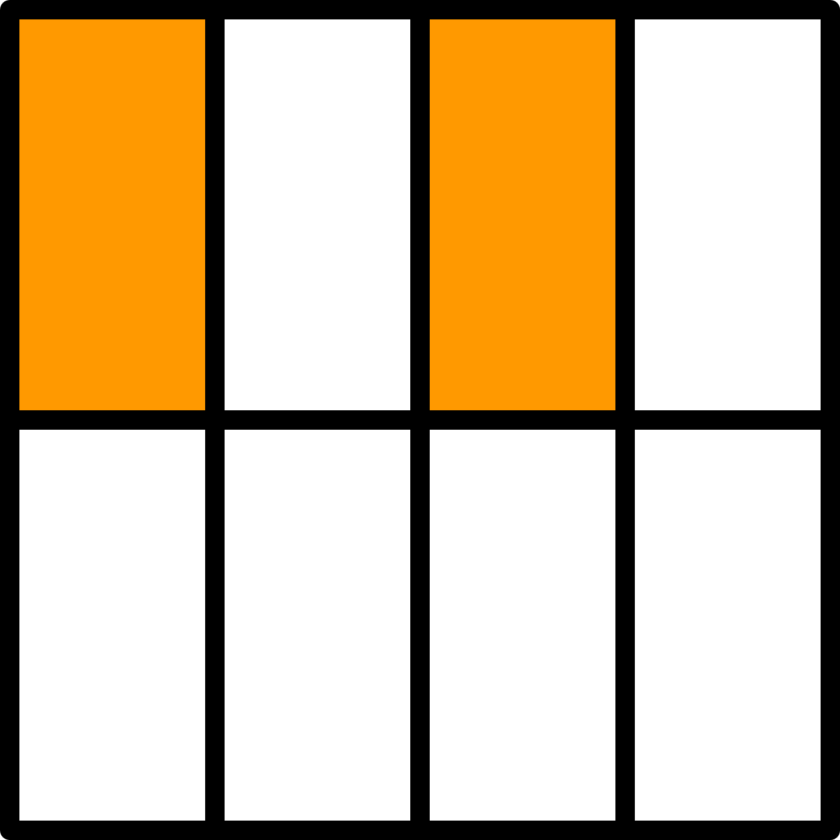

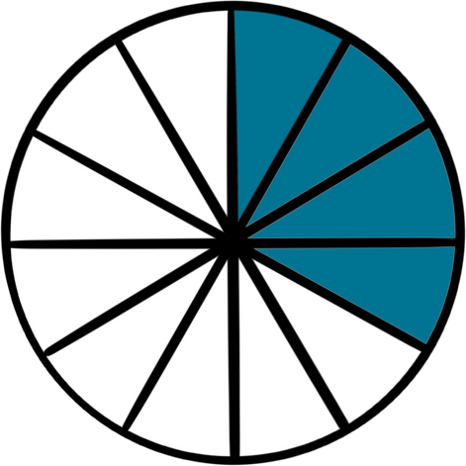
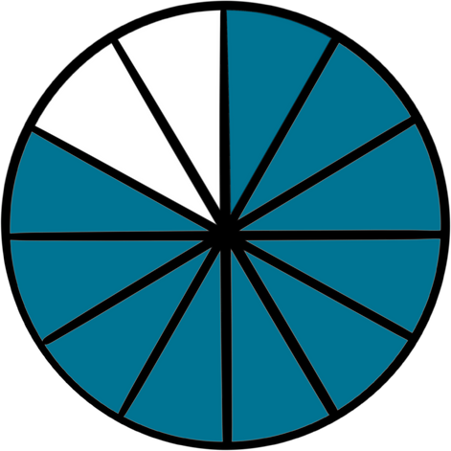
Quelle fraction de la surface est coloriée ?
Plusieurs réponses possibles.
Quelle fraction de la surface est coloriée ?
Plusieurs réponses possibles.
Quelle fraction de la surface est coloriée ?
Plusieurs réponses possibles.
Quelle fraction de la surface est coloriée ?
Plusieurs réponses possibles.
Quelle fraction de la surface est coloriée ?
Plusieurs réponses possibles.
Quelle fraction de la surface est coloriée ?
Plusieurs réponses possibles.
Quelle fraction de la surface est coloriée ?
Plusieurs réponses possibles.
Quelle fraction de la surface est coloriée ?
Plusieurs réponses possibles.
Quelle fraction de la surface est coloriée ?
Plusieurs réponses possibles.
Quelle fraction de la surface est coloriée ?
Plusieurs réponses possibles.
Quelle fraction de la surface est coloriée ?
Plusieurs réponses possibles.
Quelle fraction de la surface est coloriée ?
Plusieurs réponses possibles.

Slide 10
1
1
1
2
3
2
2
2
1
3
5
2
1
2
1
4
3
3
5
1
2
6
3
5

